Slide 1
Testzahlen und Positivquote
Wieder weniger Testungen durchgeführt, Positivenanteil wieder gestiegen (1,1 %)

Slide 2
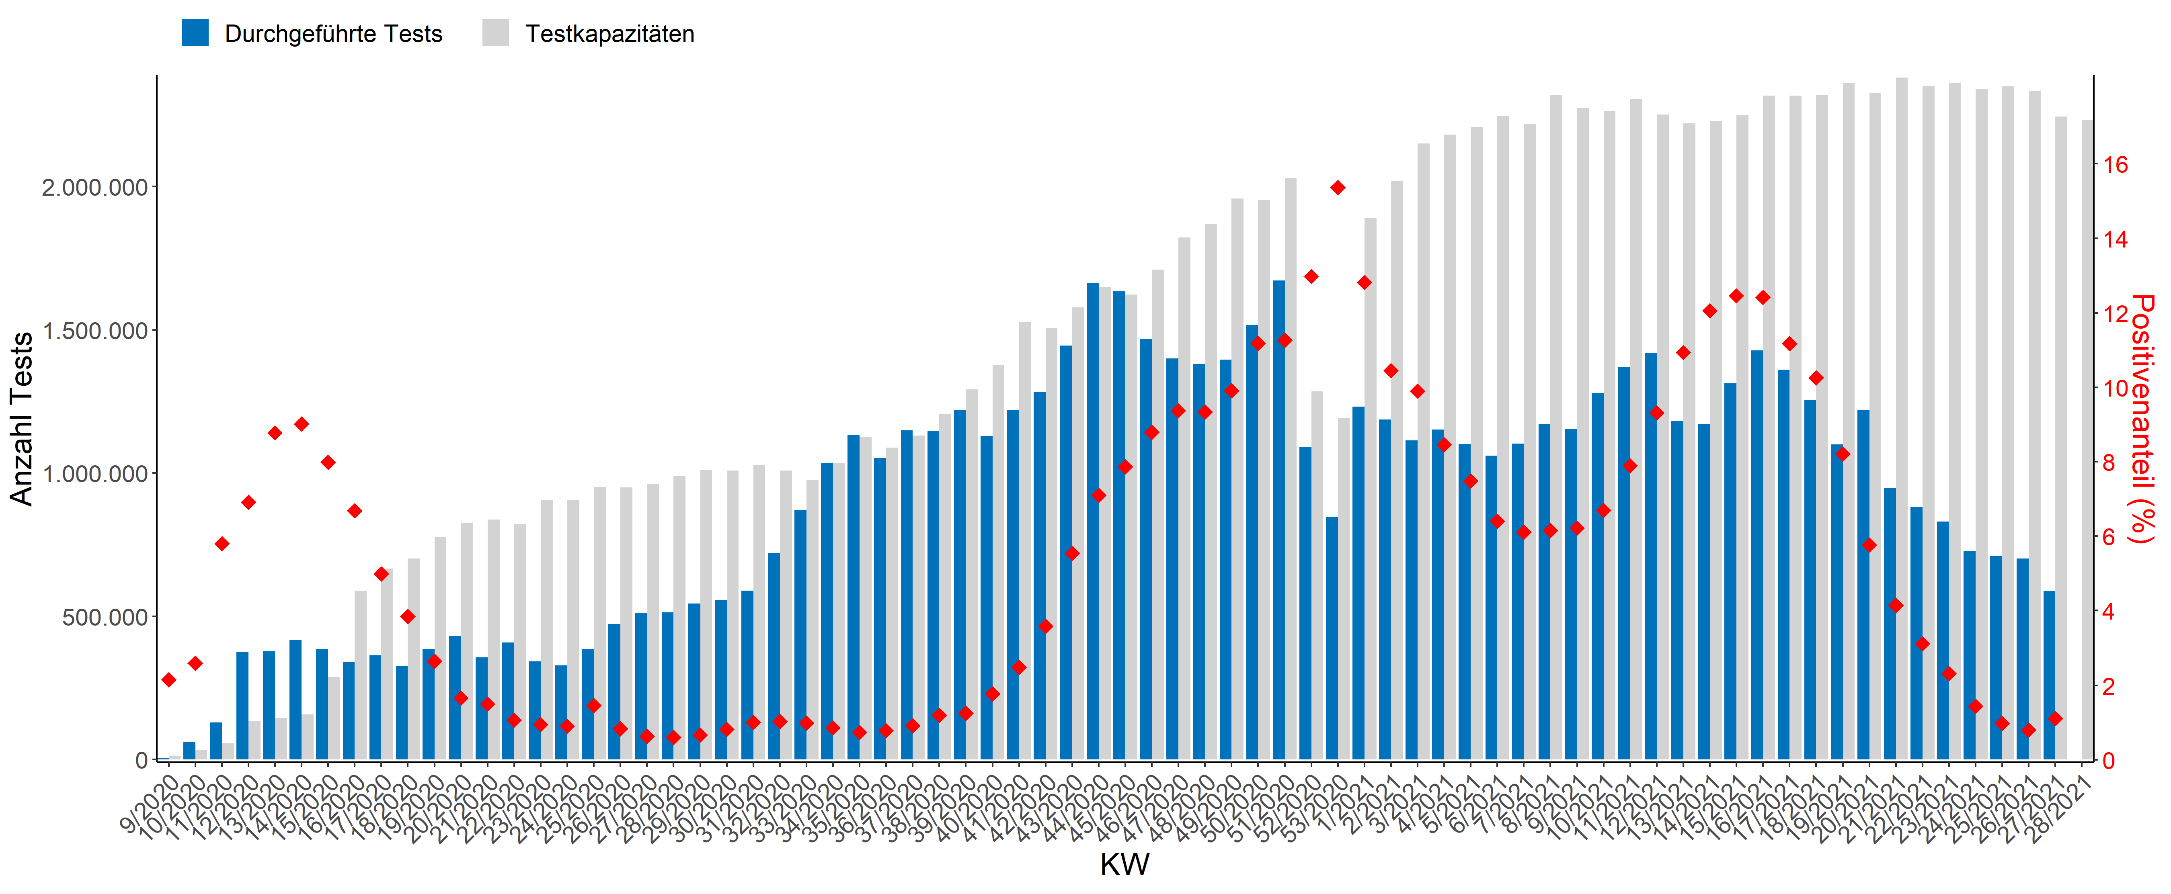
Auslastung der Kapazitäten
Kapazitäten nach wie vor vorhanden

Slide 3
Testzahlerfassung-VOC
KW 2021 | Meld-ende Labore | Anzahl VOC | Anteil VOC | B.1.1.7 |  | B.1.351 |  | P.1 |  | B.1.617
 |  |  |  | Anzahl | Anteil | Anzahl | Anteil | Anzahl | Anteil | Anzahl | Anteil
16 | 141 | 90.795 | 91,5% | 89.999 | 90,7% | 719 | 0,7% | 71 | 0,1% | 6 | 0,0%
17 | 141 | 78.377 | 90,4% | 77.727 | 89,7% | 561 | 0,6% | 62 | 0,1% | 28 | 0,0%
18 | 140 | 70.310 | 92,0% | 69.580 | 91,1% | 544 | 0,7% | 111 | 0,1% | 49 | 0,1%
19 | 140 | 49.878 | 91,7% | 49.410 | 90,9% | 334 | 0,6% | 73 | 0,1% | 61 | 0,1%
20 | 139 | 39.894 | 90,9% | 39.431 | 89,8% | 237 | 0,5% | 132 | 0,3% | 94 | 0,2%
21 | 134 | 22.264 | 90,8% | 21.785 | 88,8% | 197 | 0,8% | 57 | 0,2% | 225 | 0,9%
22 | 132 | 17.133 | 89,6% | 16.617 | 86,9% | 89 | 0,5% | 65 | 0,3% | 362 | 1,9%
23* | - | - | - | - | - | - | - | - | - | - | -
24 | 132 | 15.722 | 87,2% | 14.149 | 78,4% | 127 | 0,7% | 80 | 0,4% | 1366 | 7,6%
25 | 122 | 4.516 | 82,0% | 3.018 | 54,8% | 42 | 0,8% | 51 | 0,9% | 1405 | 25,5%
26 | 112 | 3.513 | 86,7% | 1.527 | 37,7% | 25 | 0,6% | 23 | 0,6% | 1938 | 47,9%
27 | 111 | 4.369 | 86,9% | 890 | 20,4 | 21 | 0,5 | 52 | 1,2 | 2833 | 64,8

